Slide 1
Taller C++ orientado a Arduino
Sergio Esteban Pellejero
Pablo Renero Balgañón
GUI – Grupo Universitario de Informática

Slide 2
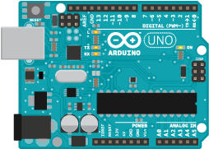
1. Historia
- Creado por estudiantes Italianos en 2005 ya que las placas de microcontroladores eran caras.
- Fines educativos.
- Actualmente se han vendido más de 250 mil placas en todo el mundo.
- Nombre en honor al Bar di Re Arduino, donde los estudiantes pasaban las horas muertas.

Slide 3
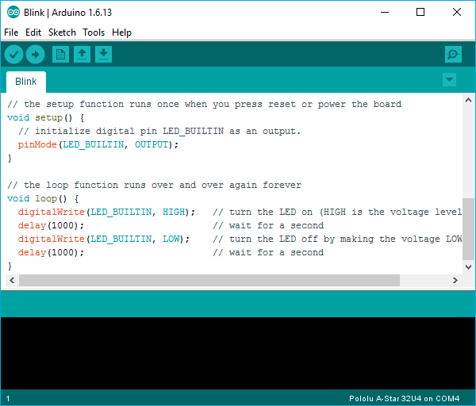

2. Lenguaje de Programación
- Arduino está basado en C++, por lo que nuestros propios programas sirven para arduino, con las modificaciones pertinentes.
- Nosotros por comodidad vamos a usar el IDE proporcionado por Arduino.
- El código de Arduino tiene limitaciones, no podemos escribir C++ puro, para Arduino.
- Al basarse en C++, el código tiene que ser compilado y enviado a nuestra placa de Arduino.

Slide 4
3. Consideraciones Previas
- Curso básico e introductorio.
- Materiales básicos:
  > Placa de Arduino.
  > Conector USB – serial Arduino.
  > IDE o editor preferido con sus correspondientes extensiones.
  > Hardware de electrónica general.

Slide 5
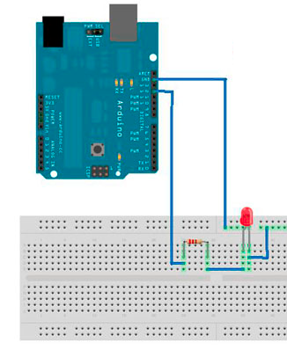
4. Primer Programa en Arduino
int led=13;
void setup () {
  pinMode(led, OUTPUT);
  Serial.begin(9600); //bps
  Serial.println(“¡Hola Mundo!”);
}
void loop {
  digitalWrite(led, HIGH);
  delay(1000);
  digitalWrite(led, LOW);
  delay(1000)
}
include <iostream>
using namespace std;
int main (void) {
  cout<<“¡Hola Mundo!”<< endl;
  return 0;
}

Slide 6
5. Tipos de datos
- Al igual que C++, Arduino tiene los siguientes tipos de datos básicos:
  > Enteros: byte, int, word (exc), long.
  > Decimales: float, double.
  > Lógicos: boolean.
  > Textos: char, string.
  > Otros: void.
- Tipos de datos complejos (los mismos de C y C++):
  > Arrays.
  > Struct.
  > Enum.
  > Union.
  > Typedef.
  > Punteros.

Slide 7
6. Operadores
- Asignación: =
- Aritméticos: +, -, *, /, %
- Lógicos: &, |, <, <=, == >=, >
- Bit: &&, >>, <<, ||
- Incrementos y decrementos: ++, –-, +=, -=
- Casting: (tipoDatos) variable → (int) a
- Punteros: *, &

Slide 8
7.1 Estructuras de control de flujo
If … else
If (condicion) {
  // sentencias
} else {
  // sentencias
}
Switch case
switch (var) {
case label1:
// statements
break;
case label2:
// statements
break;
default:
// statements
}

Slide 9
7.2 Ejemplo
If … else
int led=13;
Int cantidadLuz = 300;
void setup () {
  pinMode(led, OUTPUT);
  Serial.begin(9600); //bps
  Serial.println(“¡Encendiendo bombillas!”);
}
void loop {
  If (cantidadLuz >= 400) {
    digitalWrite(led, HIGH);
  } else {
  digitalWrite(led, LOW);
  }
  delay(1000);
}
Switch case
int led=13;
Int cantidadLuz = 300;
void setup () {
  pinMode(led, OUTPUT);
  Serial.begin(9600); //bps
  Serial.println(“¡Encendiendo bombillas!”);
}
void loop {
  switch (cantidadLuz) {
    case 200:
      digitalWrite(led, LOW);
      break;
    case 300:
      digitalWrite(led, HIGH);
      break;
  }
  delay(1000);
}

Slide 10
8.1 Estructuras iterativas
for
for (var; condicion;op) {
  // sentencias
}
goto, continue, break
while
while (condicion) {
  //sentencias
}
do-while
do {
  // sentencias
} while (condicion)

Slide 11
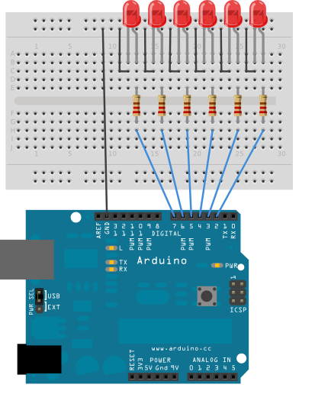
8.2 Ejemplo for
int timer = 100; // The higher the number, the slower the timing.
void setup() {
// use a for loop to initialize each pin as an output:
for (int thisPin = 2; thisPin < 8; thisPin++) {
pinMode(thisPin, OUTPUT);
}
}
void loop() {
// loop from the lowest pin to the highest:
for (int thisPin = 2; thisPin < 8; thisPin++) {
// turn the pin on:
digitalWrite(thisPin, HIGH);
delay(timer);
// turn the pin off:
digitalWrite(thisPin, LOW);
}
// loop from the highest pin to the lowest:
for (int thisPin = 7; thisPin >= 2; thisPin--) {
// turn the pin on:
digitalWrite(thisPin, HIGH);
delay(timer);
// turn the pin off:
digitalWrite(thisPin, LOW);
}
}

Slide 12
8.3 Ejemplos while y do-while
while
int led=13;
Int cantidadLuz = 300;
void setup () {
  pinMode(led, OUTPUT);
  Serial.begin(9600); //bps
  Serial.println(“¡Encendiendo bombillas!”);
}
void loop {
  while (cantidadLuz >= 100) {
    digitalWrite(led, HIGH);
    cantidadLuz-=10;
  }
  delay(1000);
}
Do - while
int led=13;
Int cantidadLuz = 300;
void setup () {
  pinMode(led, OUTPUT);
  Serial.begin(9600); //bps
  Serial.println(“¡Encendiendo bombillas!”);
}
void loop {
  do {
    digitalWrite(led, HIGH);
    cantidadLuz-=10;
  } while (cantidadLuz >= 100)
  delay(1000);
}

Slide 13
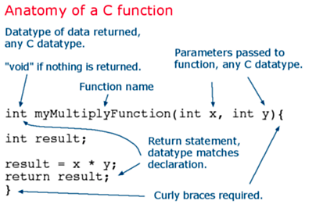
9. Funciones
void setup(){
Serial.begin(9600);
}
void loop() {
int i = 2;
int j = 3;
int k;
k = myMultiplyFunction(i, j); // k now contains 6
Serial.println(k);
delay(500);
}
int myMultiplyFunction(int x, int y){
int result;
result = x * y;
return result;
}
Misma declaración, uso y llamada que en C.

Slide 14
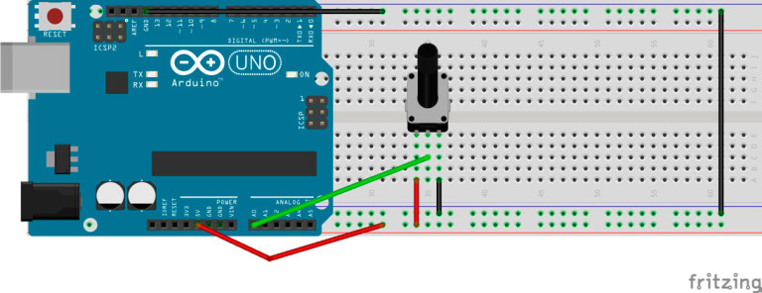
10. Entrada Datos Arduino
int analogPin = 3; // potentiometer wiper (middle terminal) connected to analog pin 3
// outside leads to ground and +5V
int val = 0; // variable to store the value read
void setup()
{
Serial.begin(9600); // setup serial
}
void loop()
{
val = analogRead(analogPin); // read the input pin
Serial.println(val); // debug value
}
analogRead(int pin) es una funcion que devuelve un número entero entre 0 y 1023, esto se debe a que mapea la lectura de valores de entre 0V y 5V de los sensores conectados a la entrada especificada

